Slide 1
Училиште: ОУ „Елпида Караманди“ Општина: Битола Наставен предмет: Англиски јазик Одделение на изучување: II одделение
Тема 3 Unit 6: Food-Храна
Вежбање на азбуката Q-T
Изработил Џенет Тасковска
Предметен наставник по англиски јазик

Slide 2
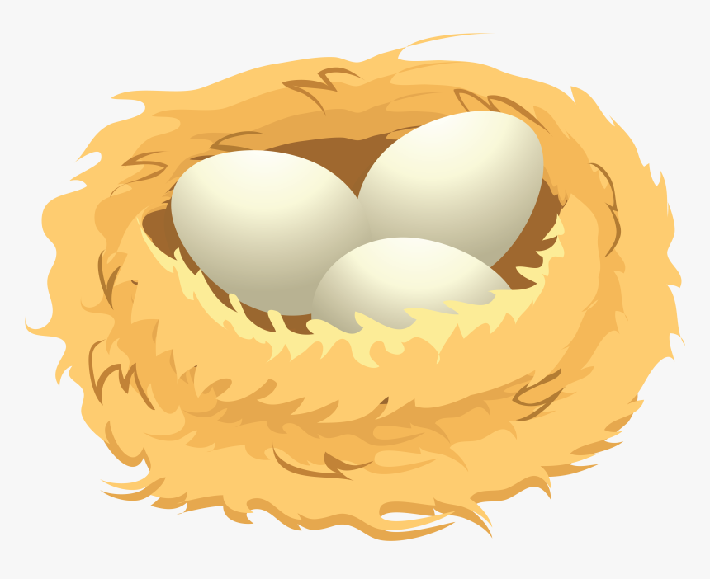
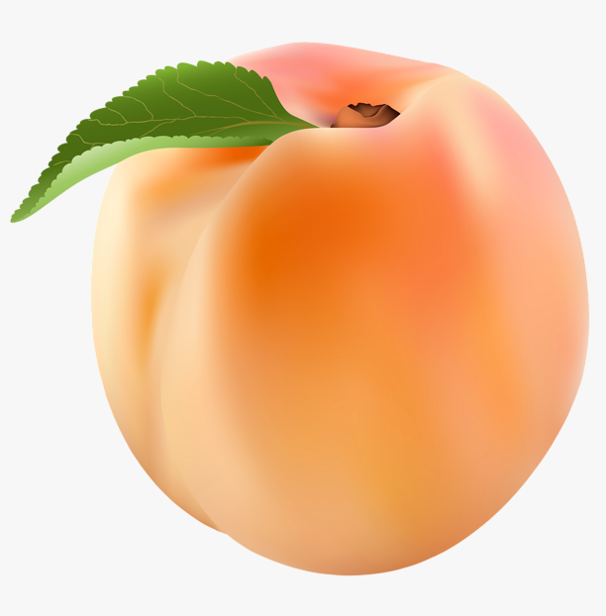
A B C D E F G H I J K L M N O P Q R S T U V W X Y Z
a b c d e f g h i j k l m n o p q r s t u v w x y z
Oo
nest
гнездо
peach
праска
Mm
octopus
октопод
moon
месечина
Nn
Pp

Slide 3
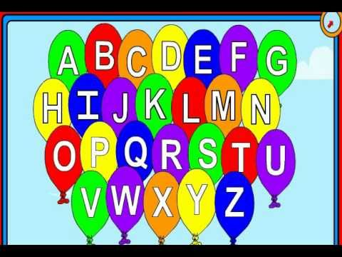
A B C D E F G H I J K L M N O P Q R S T U V W X Y Z
a b c d e f g h i j k l m n o p q r s t u v w x y z
Let’s sing!
Ајде да пееме!

Slide 4
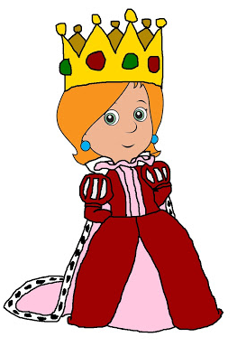
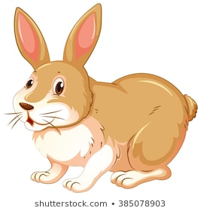
A B C D E F G H I J K L M N O P Q R S T U V W X Y Z
a b c d e f g h i j k l m n o p q r s t u v w x y z
Qq
Rr
Ss
Tt
sun
сонце
tiger
тигар
rabbit
зајак
queen
кралица

Slide 5
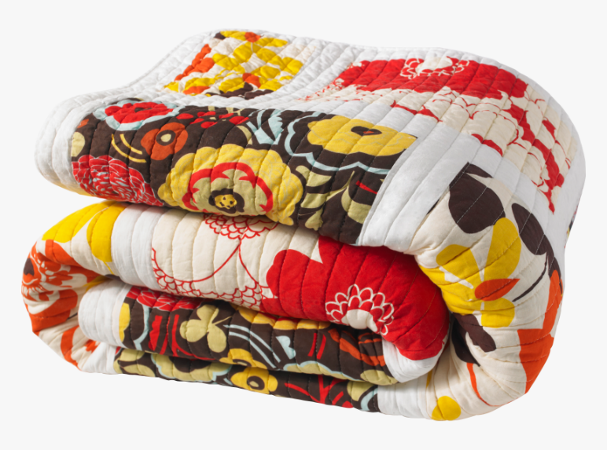
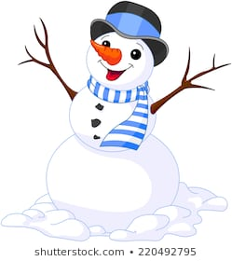
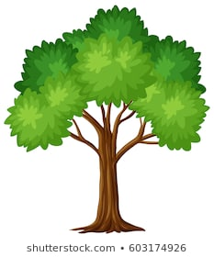
A B C D E F G H I J K L M N O P Q R S T U V W X Y Z
a b c d e f g h i j k l m n o p q r s t u v w x y z
Rr
Tt
rainbow
виножито
tree
дрво
Qq
Ss
quilt
јорган
snowman
снешко

Slide 6
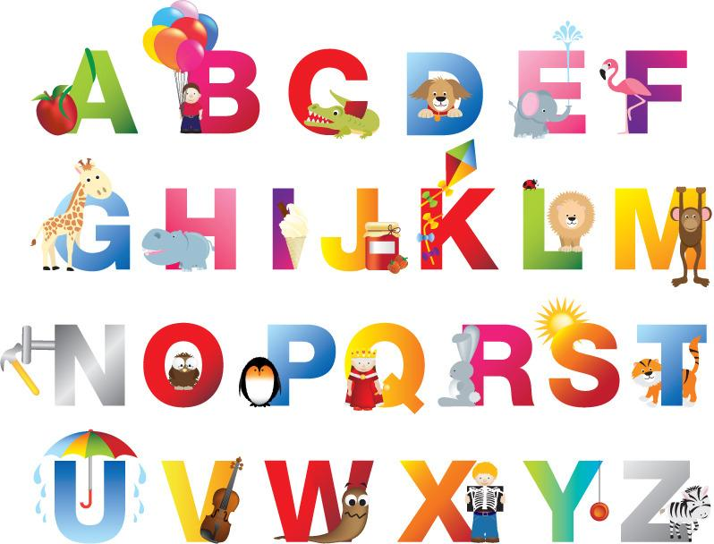
A B C D E F G H I J K L M N O P Q R S T U V W X Y Z
a b c d e f g h i j k l m n o p q r s t u v w x y z
Let’s sing!
Ајде да пееме!

Slide 7
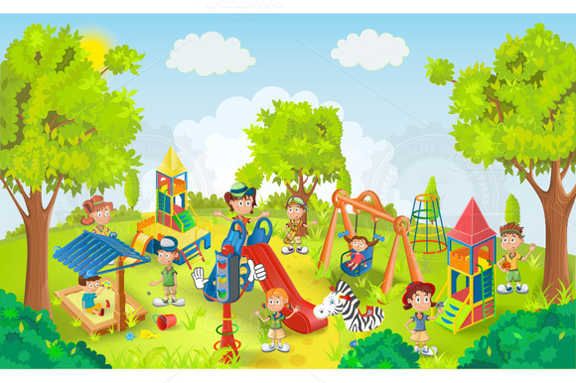
Пронајдете ги буквите во сликата!
s
o
M
n
T
P
R
Q

Slide 8
s
o
M
n
T
P
R
Q

